Slide 1
Нейронные сети в помощь учителю при подготовке к уроку и внеурочному занятию
Подготовила: Канисева Е.А.
Учитель англ.языка
МБОУ «Ашапская СОШ»
С. Ашап, 2024 г.

Slide 2
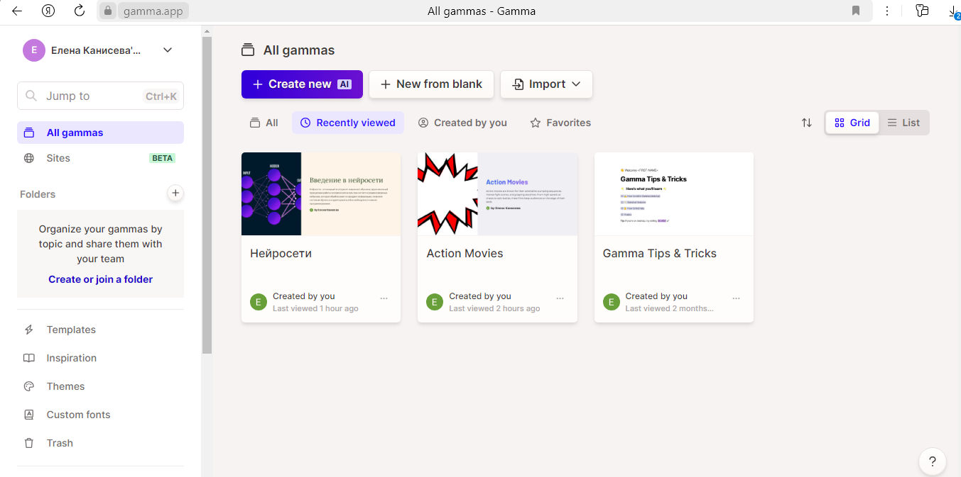
All gammas – Gamma
Gamma.app- нейронная сеть, которая создает презентацию за 1 минуту
Минус в том, что кредиты быстро заканчиваются☺

Slide 3
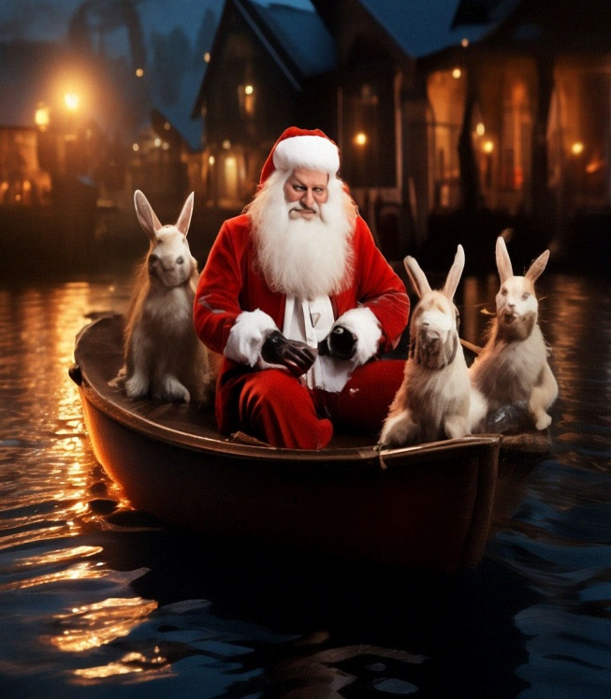
https://fusionbrain.ai/editor/ https://shedevrum.ai/
Fusionbrain.ai - нейросеть, генерирующая картинки по описанию (нужна регистрация) работать с компьютера = Kandinsky бот в Telegram
Шедеврум – нейросеть для создания картинок (нужно скачать на телефон приложение)
Поможет выйти на тему урока (или в качестве д.з. можно попросить самих ребят создать картинку по пройденной теме, или стихотворение зашифровать такими картинками и многое др.)

Slide 4
Fusionbrain.ai на компьютере или ноутбуке регистрируемся и начинаем работать

Slide 5
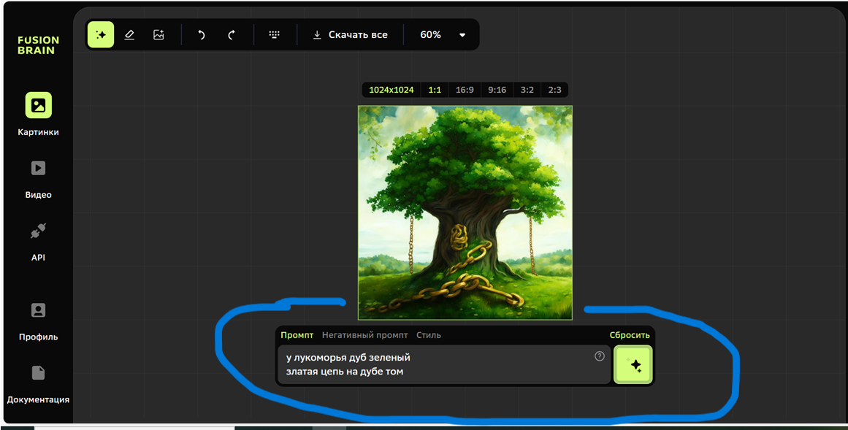
Вводим описание будущей картинки, нажимаем на звездочки справа от вас☺

Slide 6
Работа с «Шедеврум» на телефоне

Slide 8
Kandinsky бот в Telegram = (fusionbrain.ai) на компьютере

Slide 9
Kandinsky (бот в Telegram)

Slide 10
Kandinsky (бот в Telegram)

Slide 11
В текстовых запросах для изображений не стоит:
1) использовать отрицательные частицы (-не, -без и др.)т.к. нейросеть их не заметит и сделает все наоборот
2) задавать большое количество разных объектов, нейросеть запутается и вы не получите желаемого
3) просить в точности изобразить реально существующий объект (город, человека) схожести не будет

Slide 12
ChatGPT в Telegram

Slide 18
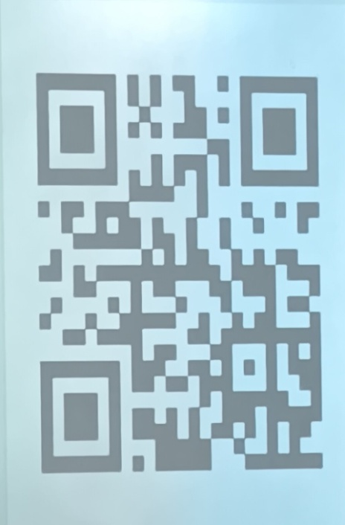
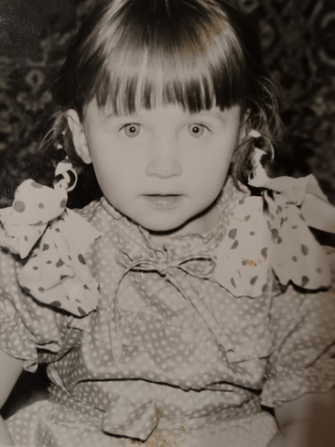
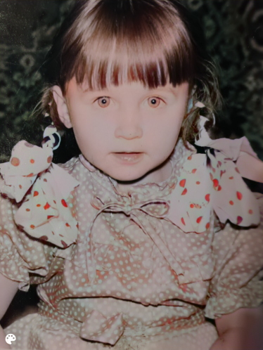
https://restorephotos.one/
Restorephotoes.one – нейросеть, которая превращает черно-белые фото в цветные, а также восстанавливает качество фотографий (может пригодиться для себя)
Удобней работать с компьютера

